Slide 1

Název školy: Svobodná základní škola,o.p.s.
Autor: Ivana Makovičková
Název materiálu: VY_12_INOVACE_30_ČTENÁŘSKÁ GRAMOTNOST_NELA V NESNÁZÍCH.
Název: NELA V NESNÁZÍCH
Číslo projektu: CZ.1.07/1.4.00/21.0929
NELA V NESNÁZÍCH (ŘEŠENÍ)
Dostupné na portálu http://dumy.cz/

Slide 2
Anotace:
Materiál je určen pro žáky 5. třídy, kteří se seznamují s popisem pracovního postupu. Zaměřuje se na oblast Jazyk a jazyková komunikace.
Materiál rozvíjí čtenářskou gramotnost a zaměřuje se rozvíjení schopnosti dětí správně seřadit jednotlivé části textu.
První cvičení materiálu je určeno k vytištění. Druhé cvičení lze lidem promítnout na interaktivní tabuli a nechat je zapisovat správné odpovědi do předchozího pracovního listu.
Součástí materiálu je také prezentace, která obsahuje řešení – děti určují obrázky ve správném pořadí, poté učitel klikne na tlačítko akcí, a pokud se objeví správné číslo a text, mohou si děti udělit bod za správou odpověď.

Slide 3
Ukazuj na obrázky postupně, tak jak jsi je seřadil ve svém pracovním listě. Zjisti, zda jsi postupoval správně.

Slide 4
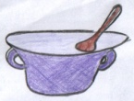
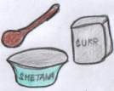
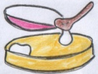
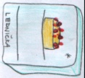
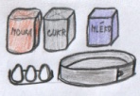


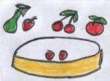
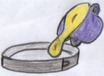
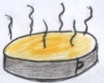
Obr. 01 – Obr. 10

Slide 5
1. Ještě než začneme péct dort, musíme si najít nějaký recept, abychom věděli, co si máme připravit.

Slide 6
2. Při samotné práci musíme jako první vytvořit korpus dortu, na který budeme potřebovat vejce, cukr, mouku a mléko.

Slide 7
3. Tyto suroviny smícháme a tím nám vznikne vláčné těsto.

Slide 8
4. Vymažeme dortovou formu, těsto do ní nalijeme a dáme péct.

Slide 9
5. Po upečení počkáme, až korpus vychladne.

Slide 10
6. Než se tak ale stane, umícháme zakysanou smetanu s cukrem.

Slide 11
7. Smetanu naneseme na zchladlý dortový korpus.

Slide 12
8. Jako poslední na dort rovnoměrně naskládáme ovoce dle vlastní volby.

Slide 13
9. Hotový dort dáme vychladit do lednice.

Slide 14
10. Teď už jen můžeme svým hostům popřát dobrou chuť.

Slide 15
ZDROJE:
Obr. 01: autor materiálu
Obr. 02: autor materiálu
Obr. 03: autor materiálu
Obr. 04: autor materiálu
Obr. 05: autor materiálu
Obr. 06: autor materiálu
Obr. 07: autor materiálu
Obr. 08: autor materiálu
Obr. 09: autor materiálu
Obr. 10: autor materiálu

